Slide 1
Calendrier scolaire 2014-2015
Vous pouvez imprimer ce calendrier et l’utiliser comme un calendrier mural, ou copier la page d’un mois et l’ajouter à votre présentation.
Si vous souhaitez modifier l’apparence du calendrier, vous pouvez appliquer un nouveau modèle de conception.
Notes:
1

Slide 2
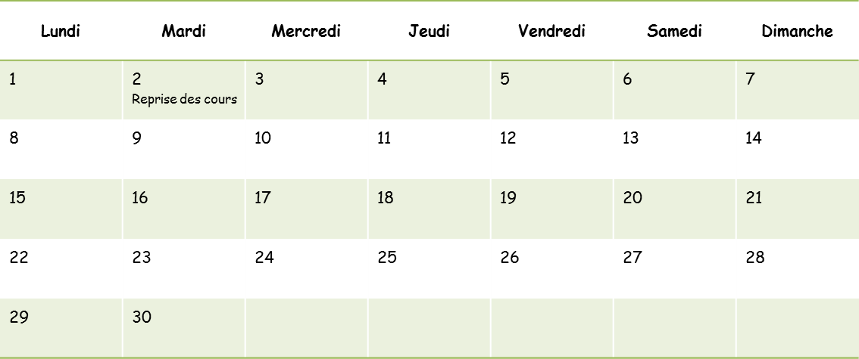
Septembre 2014
Zone A : Caen, Clermont-Ferrand, Grenoble, Lyon, Montpellier, Nancy-Metz, Nantes, Rennes, Toulouse Zone B : Aix-Marseille, Amiens, Besançon, Dijon, Lille, Limoges, Nice, Orléans-Tours, Poitiers, Reims, Rouen, Strasbourg Zone C : Bordeaux, Créteil, Paris, Versailles
Notes:
2

Slide 3
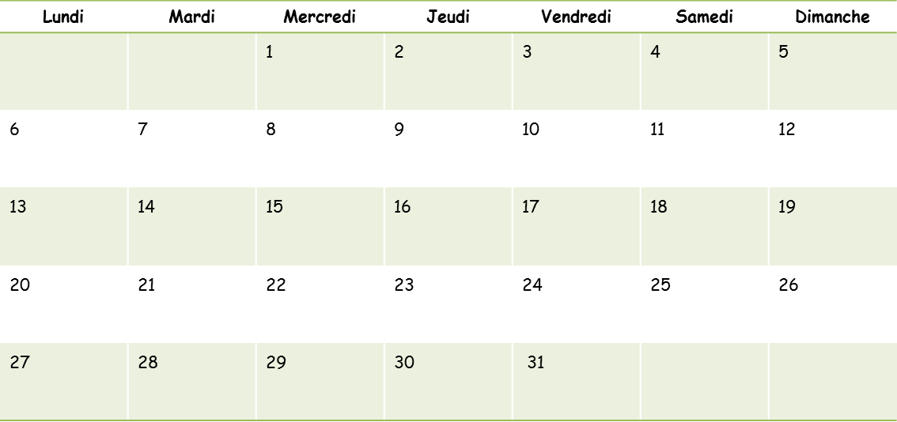
Octobre 2014
Zone A : Caen, Clermont-Ferrand, Grenoble, Lyon, Montpellier, Nancy-Metz, Nantes, Rennes, Toulouse Zone B : Aix-Marseille, Amiens, Besançon, Dijon, Lille, Limoges, Nice, Orléans-Tours, Poitiers, Reims, Rouen, Strasbourg Zone C : Bordeaux, Créteil, Paris, Versailles
Notes:
3

Slide 4
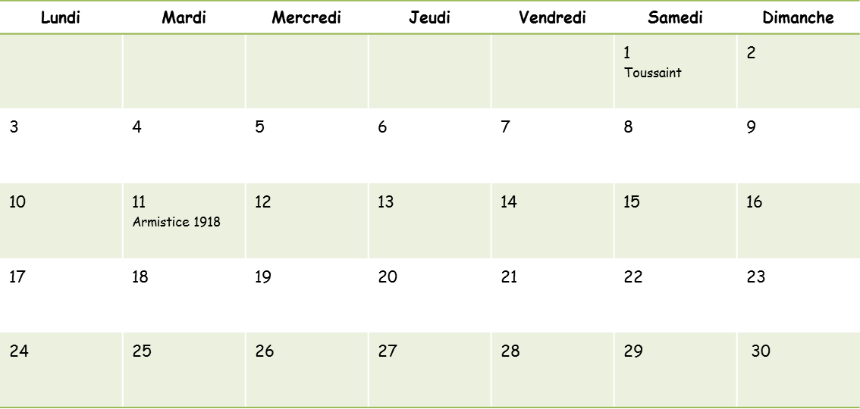
Novembre 2014
Zone A : Caen, Clermont-Ferrand, Grenoble, Lyon, Montpellier, Nancy-Metz, Nantes, Rennes, Toulouse Zone B : Aix-Marseille, Amiens, Besançon, Dijon, Lille, Limoges, Nice, Orléans-Tours, Poitiers, Reims, Rouen, Strasbourg Zone C : Bordeaux, Créteil, Paris, Versailles
Notes:
4

Slide 5
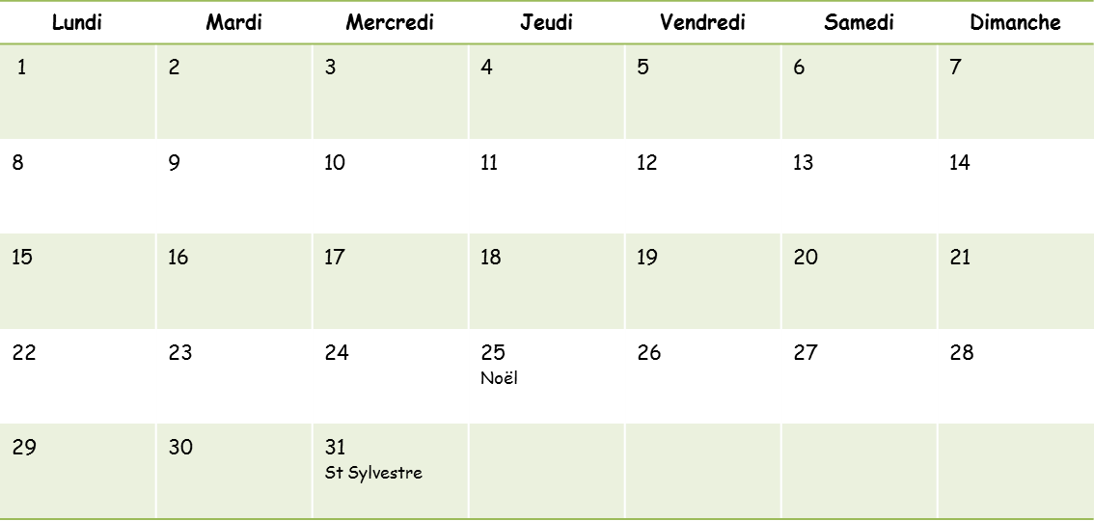
Décembre 2014
Zone A : Caen, Clermont-Ferrand, Grenoble, Lyon, Montpellier, Nancy-Metz, Nantes, Rennes, Toulouse Zone B : Aix-Marseille, Amiens, Besançon, Dijon, Lille, Limoges, Nice, Orléans-Tours, Poitiers, Reims, Rouen, Strasbourg Zone C : Bordeaux, Créteil, Paris, Versailles
Notes:
5

Slide 6
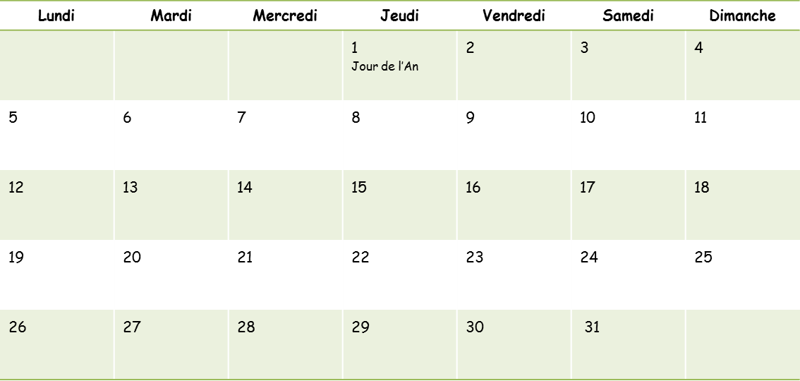
Janvier 2015
Zone A : Caen, Clermont-Ferrand, Grenoble, Lyon, Montpellier, Nancy-Metz, Nantes, Rennes, Toulouse Zone B : Aix-Marseille, Amiens, Besançon, Dijon, Lille, Limoges, Nice, Orléans-Tours, Poitiers, Reims, Rouen, Strasbourg Zone C : Bordeaux, Créteil, Paris, Versailles
Notes:
6

Slide 7
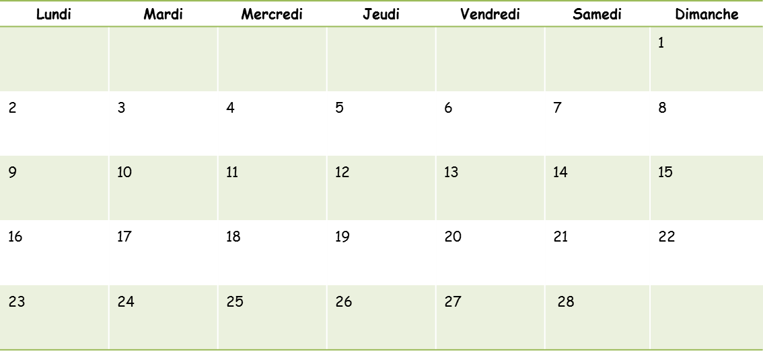
Février 2015
Zone A : Caen, Clermont-Ferrand, Grenoble, Lyon, Montpellier, Nancy-Metz, Nantes, Rennes, Toulouse Zone B : Aix-Marseille, Amiens, Besançon, Dijon, Lille, Limoges, Nice, Orléans-Tours, Poitiers, Reims, Rouen, Strasbourg Zone C : Bordeaux, Créteil, Paris, Versailles
Notes:
7

Slide 8
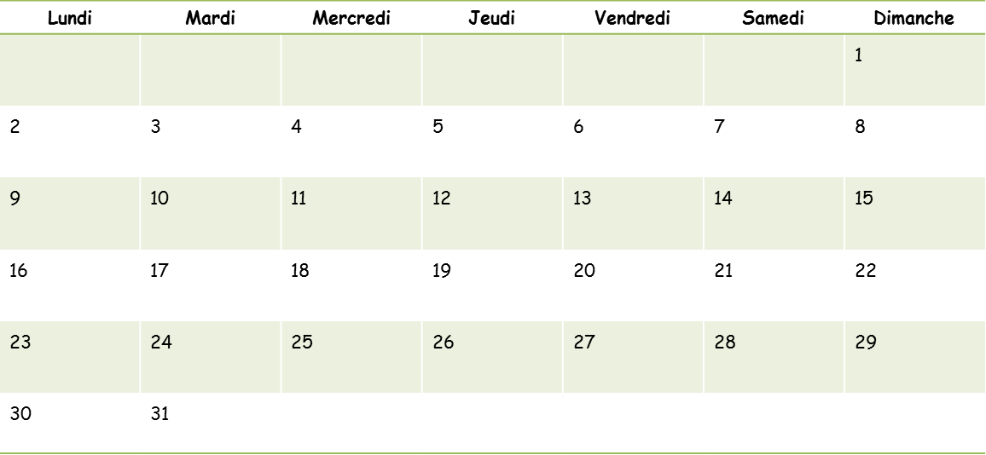
Mars 2015
Zone A : Caen, Clermont-Ferrand, Grenoble, Lyon, Montpellier, Nancy-Metz, Nantes, Rennes, Toulouse Zone B : Aix-Marseille, Amiens, Besançon, Dijon, Lille, Limoges, Nice, Orléans-Tours, Poitiers, Reims, Rouen, Strasbourg Zone C : Bordeaux, Créteil, Paris, Versailles
Notes:
8

Slide 9
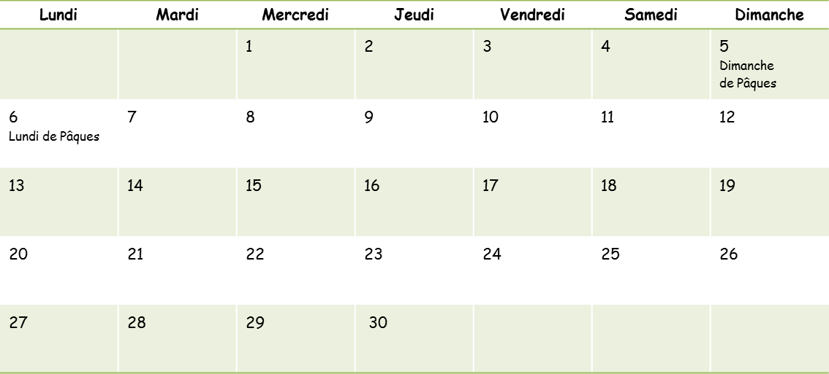
Avril 2015
Zone A : Caen, Clermont-Ferrand, Grenoble, Lyon, Montpellier, Nancy-Metz, Nantes, Rennes, Toulouse Zone B : Aix-Marseille, Amiens, Besançon, Dijon, Lille, Limoges, Nice, Orléans-Tours, Poitiers, Reims, Rouen, Strasbourg Zone C : Bordeaux, Créteil, Paris, Versailles
Notes:
9

Slide 10
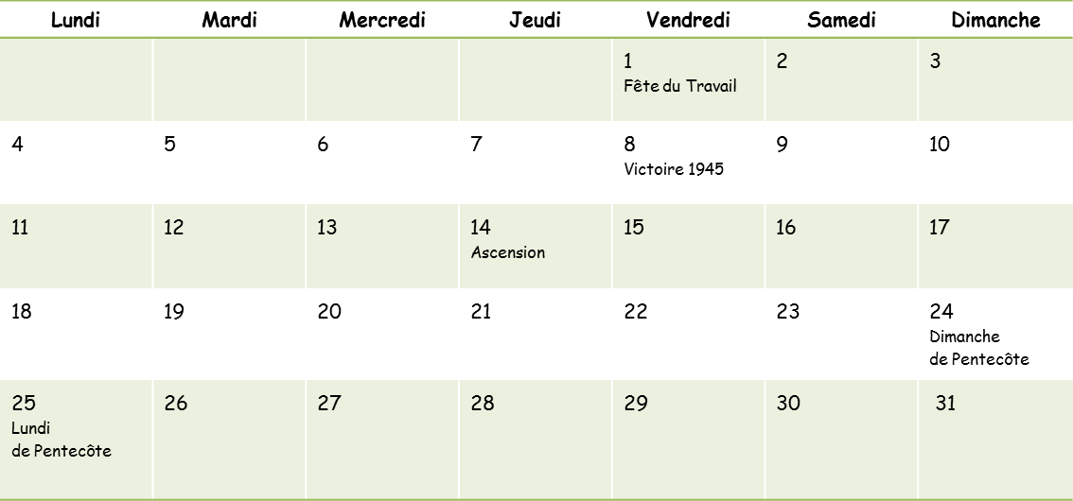
Mai 2015
Zone A : Caen, Clermont-Ferrand, Grenoble, Lyon, Montpellier, Nancy-Metz, Nantes, Rennes, Toulouse Zone B : Aix-Marseille, Amiens, Besançon, Dijon, Lille, Limoges, Nice, Orléans-Tours, Poitiers, Reims, Rouen, Strasbourg Zone C : Bordeaux, Créteil, Paris, Versailles
Notes:
10

Slide 11
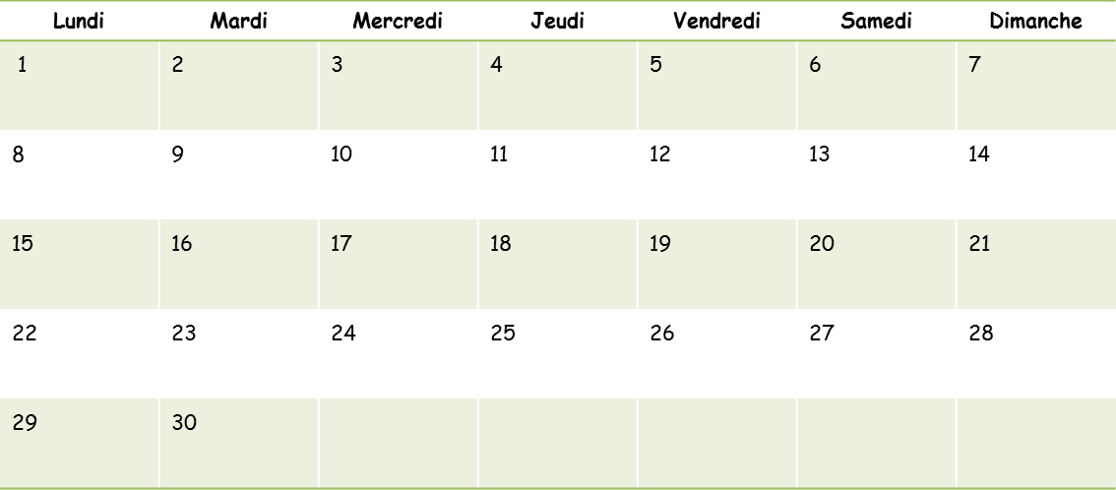
Juin 2015
Zone A : Caen, Clermont-Ferrand, Grenoble, Lyon, Montpellier, Nancy-Metz, Nantes, Rennes, Toulouse Zone B : Aix-Marseille, Amiens, Besançon, Dijon, Lille, Limoges, Nice, Orléans-Tours, Poitiers, Reims, Rouen, Strasbourg Zone C : Bordeaux, Créteil, Paris, Versailles
Notes:
11

Slide 12
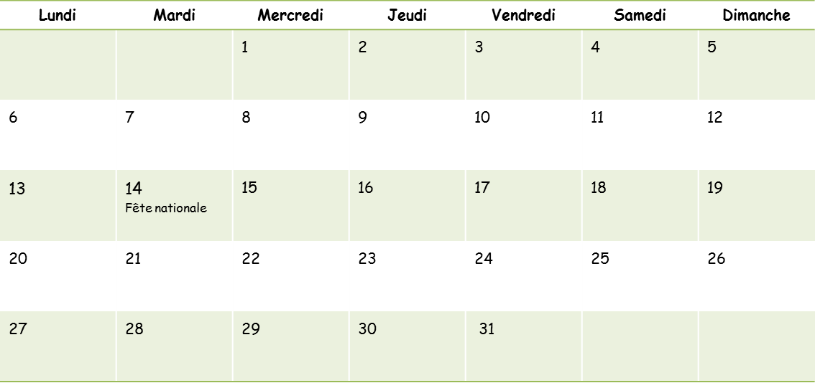
Juillet 2015
Zone A : Caen, Clermont-Ferrand, Grenoble, Lyon, Montpellier, Nancy-Metz, Nantes, Rennes, Toulouse Zone B : Aix-Marseille, Amiens, Besançon, Dijon, Lille, Limoges, Nice, Orléans-Tours, Poitiers, Reims, Rouen, Strasbourg Zone C : Bordeaux, Créteil, Paris, Versailles
Notes:
12

Slide 13
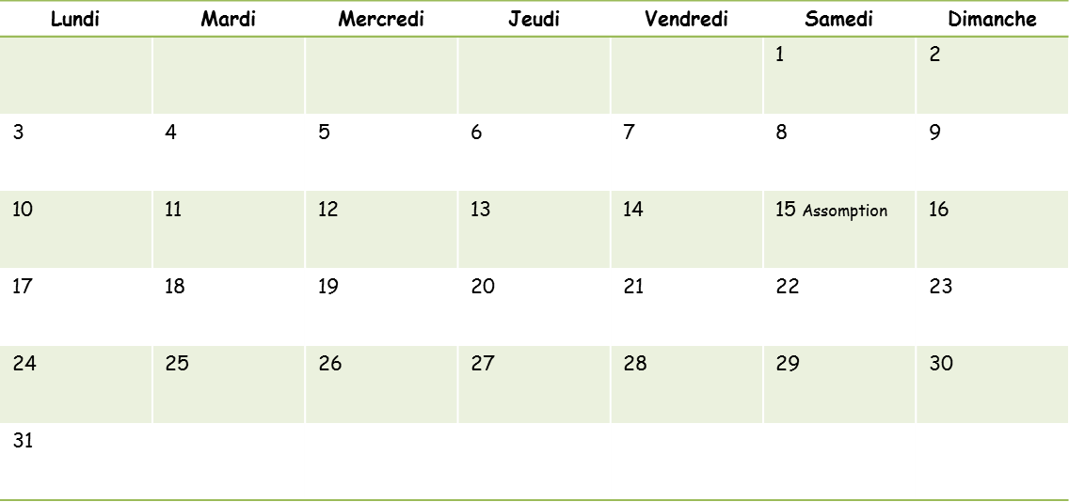
Août 2015
Zone A : Caen, Clermont-Ferrand, Grenoble, Lyon, Montpellier, Nancy-Metz, Nantes, Rennes, Toulouse Zone B : Aix-Marseille, Amiens, Besançon, Dijon, Lille, Limoges, Nice, Orléans-Tours, Poitiers, Reims, Rouen, Strasbourg Zone C : Bordeaux, Créteil, Paris, Versailles
Notes:
13

